Slide 1
2° UDA:
«Riempire di senso il tempo del Coronavirus
Francesca iaconis ivcS

Slide 2
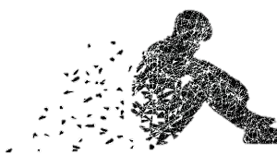
Riempire di senso il tempo del coronavirus

Slide 3
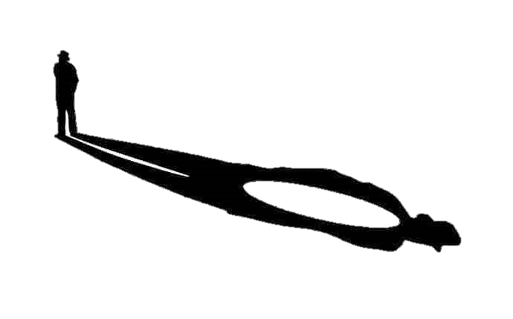

…
Voglio trovare un senso a questa situazione
Anche se questa situazione un senso non ce l'ha
Voglio trovare un senso a questa condizione
Anche se questa condizione un senso non ce l'ha
Sai che cosa penso
Che se non ha un senso
Domani arriverà
Domani arriverà lo stesso
Senti che bel vento
Non basta mai il tempo
Domani è un altro giorno, arriverà
Domani è un altro giorno, ormai è qua
Vasco Rossi
Un senso

Slide 4
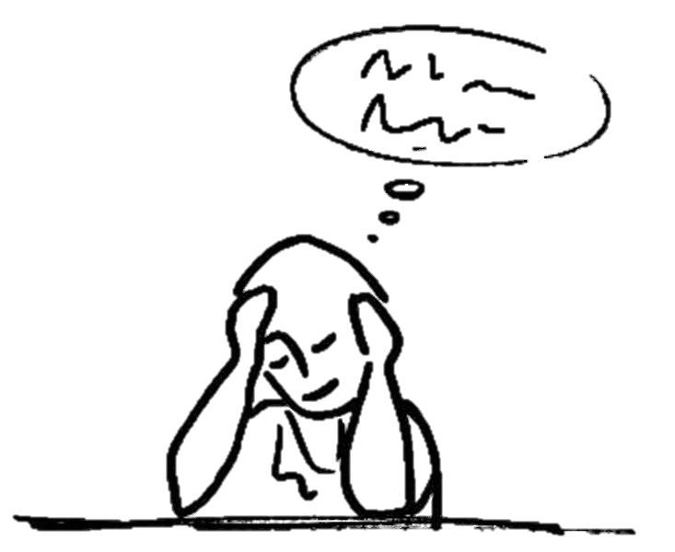
Possiamo dare un senso a tutto questo?
Anche io come Vasco, all’inizio, non riuscivo a dare un senso a tutto quello che ci sta accadendo.
Noi non siamo medici, non siamo infermieri, né politici, né militari, possiamo solo fare la nostra parte accettando e rispettando le regole che ci vengono imposte.
Ma forse possiamo anche fare qualcosa in più: riempire di senso il vuoto che questa «pandemia» sta creando.
Difficile, ma non impossibile!
«Il non fare è fecondo più del fare. È un dono questo tempo vuoto» afferma la poetessa Mariangela Gualtieri.
Ed è vero.
Talvolta sono i «momenti persi a dare un senso forse». Cerchiamo di dare un valore a questi giorni passati a casa che ci sembrano persi.
Riflettiamo.

Slide 5

Riflettere
A me lo spunto per riflettere lo ha dato il Cardinal Gian Franco Ravasi parlando di paura, consapevolezza, timore, normalità, Dio, scelte, bene comune.
Timore o paura?
Bisogna avere timore, perché significa avere rispetto, in questo caso della complessità della vita
La paura porta molto spesso a fare scelte sbagliate, a perdere l’umanità, a entrare in un clima di brutalità
Consapevolezza
Dobbiamo essere consapevoli della fragilità e del limite dell’essere umano in contrapposizione alla natura e alla sua forza (non siamo invincibili)
Bisogna avere la consapevolezza dell’esistenza di valori importanti a cui spesso non si da peso
Normalità
Che cosa c’è di più ovvio dell’aria, ma guai a non respirarla
Solo adesso comprendiamo la preziosità delle azioni quotidiane, ora che ci sono state tolte.
Dio e la fede
Futuro
La malattia, la crisi fanno parte del limite della creatura
La nostra società tende a fare progetti in un futuro che non è così sicuro
Dio non ci libera dalla malattia, ma ci aiuta nella malattia,
Bene comune
È nel momento del dolore che la vera politica, non si interessa solo della sfera economica o propagandistica, ma è accanto ai cittadini costantemente.
In questi casi si percepisce di più la perdita del futuro e il rimorso per cose non dette, scelte non fatte.
La fede reca un senso e un appiglio per la nostra vita.

Slide 6
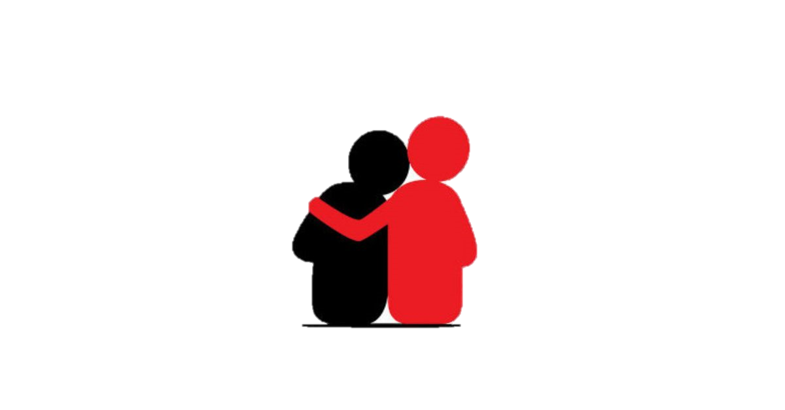
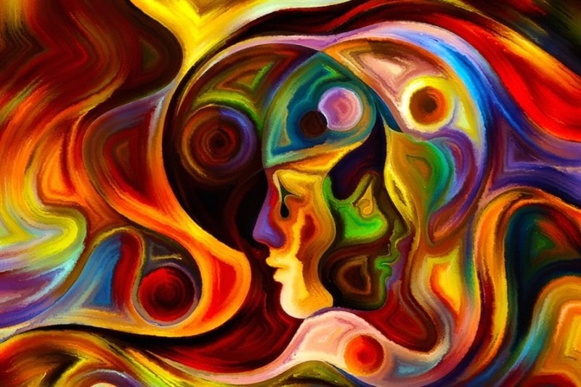
Oltre alle «parole chiave» scelte dal cardinale, ho pensato di riflettere anche su altre tre parole:
Empatia
Essere empatici significa essere capaci di porsi in maniera immediata nelle emozioni dell’altro senza provare critica o giudizio.
L’empatia è l’arte di comprendere le emozioni altrui, sentirle come proprie.
È la capacità di mettersi nei panni altrui.
L’empatia è una delle più belle sensazioni in quanto ti rende partecipe della vita
degli altri e dei loro stati d’animo, rendendoti quasi parte della persona stessa.
Purtroppo essere empatici non è da tutti, e anzi è un emozione che gli uomini
quasi dimenticano o tendono a nascondere.
L’empatia ti pone fragilmente innanzi non solo alle tue emozioni ma anche a quelle
degli altri, facendoti provare anche i più grossi dolori i più tristi momenti.
Solo ora che siamo «sulla stessa barca» come ha detto Papa Francesco, gli uomini
hanno riscoperto questa bellissima capacità , che a detta di Giambattista Vico è ciò
che veramente contraddistingue la natura umana.

Slide 7
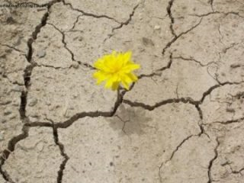
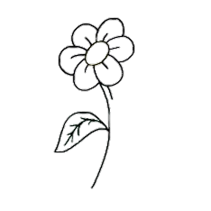
Resilienza
La resilienza è la capacità di affrontare le avversità della vita, superarle e
uscirne maturati o più forti.
È il riuscire a trovare in se’ stessi o nelle proprie relazioni la forza per superare
i momenti difficili. È il sapere reagire e agire ad eventi traumatici.
Essere resilienti vuol dire avere la consapevolezza che grazie al proprio agire una situazione negativa possa trasformarsi in qualcosa di positivo.
Essere resilienti vuol dire rialzarsi ad ogni caduta, nonostante i dolori, i lividi o i graffi, ma sempre più forti e ricchi di esperienze. È essere artefici e protagonisti della propria vita.
Oggi come mai di questa resilienza, che è in ognuno di noi dobbiamo farne uso, per riuscire a rifiorire più rigogliosi di prima.
Pensando alla resilienza, mi viene in mente la ginestra del Leopardi, quel fiore nobile e fragile, che eroicamente sopravvive alle estreme condizioni a cui lo sottopone il deserto. Un fiore eroe, resiliente, che riesce nelle sue debolezze ad alzare il capo e a non farsi distruggere, cosi come l’uomo dovrebbe fare contro quella natura che maligna lo mette alla prova. Le persone però al contrario della ginestra hanno una cosa in più: la possibilità e la capacità di «stringersi in social catena»… un attualissimo appello alla solidarietà, che solo oggi si sta riscoprendo

Slide 8
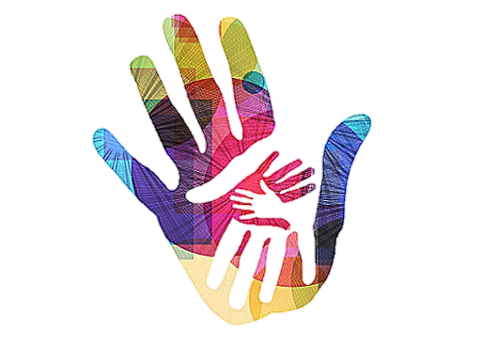
Solidarietà
La Solidarietà è un atteggiamento di benevolenza e comprensione che si manifesta fino al punto di esprimersi in uno sforzo attivo e gratuito, teso a venire incontro alle esigenze e ai disagi di qualcuno che abbia bisogno di un aiuto.
È proprio in questo periodo in cui l’uomo poteva quasi perdere la sua umanità che invece ha dimostrato, attraverso dei piccoli gesti, quanto sia solidale.
Partendo dai medici e dal personale sanitario che ogni giorno mette davanti la vita propria quella degli altri, alle persone che hanno donato per la costruzione di nuove sale di rianimazione e per l’acquisto di mascherine fino a gesti più quotidiani…
Come a Napoli, dove per i vicoli si scorgono panieri calati da balconi che recano la scritta «chi può metta, chi non può prenda»
Oppure in provincia di Bergamo dove un commerciante egiziano ha messo a disposizione i suoi prodotti scrivendo su di un grosso cartello «10 anni fa mi avete accolto… ora vi voglio dire grazie!! Andrà tutto bene!!! Se avete bisogno prendete gratis la frutta e la verdura che trovate su questo tavolo!»
Fino alle iniziative dei giovani che si mettono a disposizione per comprare la spesa agli anziani i quali vulnerabili e impauriti, non escono da casa.
Tutti uniti in una lotta comune!

Slide 9

Questo ti voglio dire
ci dovevamo fermare.
Lo sapevamo. Lo sentivamo tutti
ch’era troppo furioso
il nostro fare. Stare dentro le cose.
Tutti fuori di noi.
Agitare ogni ora – farla fruttare.
Ci dovevamo fermare
e non ci riuscivamo.
Andava fatto insieme.
Rallentare la corsa.
Ma non ci riuscivamo.
Non c’era sforzo umano
che ci potesse bloccare.
E poiché questo
era desiderio tacito comune
come un inconscio volere -
forse la specie nostra ha ubbidito
slacciato le catene che tengono blindato
il nostro seme.
E si forse ci dovevamo veramente fermare. Forse era veramente necessario. Ma quello che mi chiedo è… perché in un modo così violento, brutale…
Noi siamo blindati in casa. Fermi. E non sappiamo cosa sta succedendo fuori. Persone che disperatamente lottano tra la vita e la morte, persone che ferocemente vedono strapparsi i propri cari, così improvvisamente, senza il tempo neanche di un ultimo sguardo.
Automezzi militari che trasportano i feretri in un corteo funebre.
Quasi quindicimila morti…solo in Italia
Era necessario tutto questo?
Forse no, forse si. Di certo è necessario che ora con le nostre azioni diamo un valore a queste vite volate via, a questi dolori, a queste ansie, angosce, lacrime, alle lotte, a chi rischia la vita…a questi secondi, minuti, a queste ore, giorni, mesi…a questo 2020 che forse nella sua «cattiveria» ci ha insegnato qualcosa.
Mariangela Gualtieri
9 marzo 2020

Slide 10
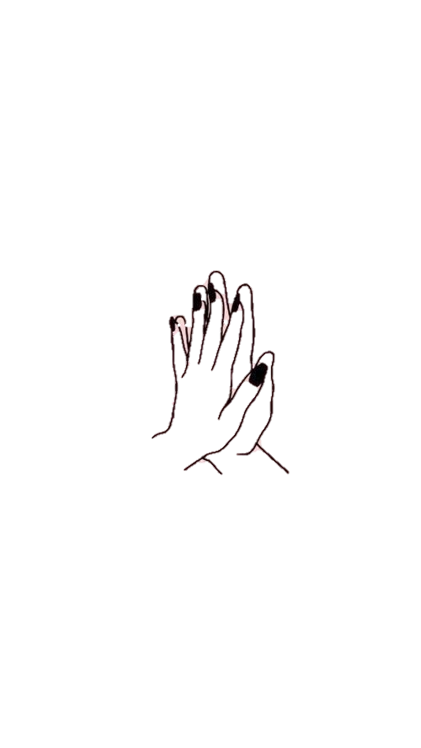
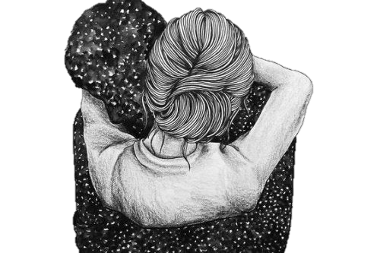
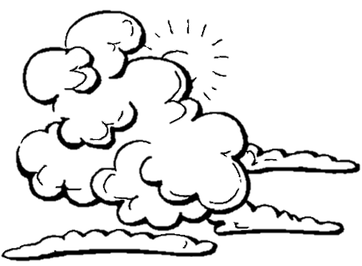
Quante nuvole ci servono per accorgerci del cielo?
«Ci sarà chi, per la prima volta, si interrogherà sulle scelte fatte, sulle rinunce, sui compromessi, sugli amori che non ha osato amare, sulla vita che non ha osato vivere»
David Grossman
« A quella stretta di un palmo col palmo di qualcuno, a quel semplice atto che ci è interdetto oramai torneremo con una comprensione dilatata»
Mariangela Gualtieri
Quante nuvole ci servono per accorgerci del cielo… è solo quando perdiamo qualcosa che scopriamo il suo valore vero…
Quante volte abbiamo implorato la solitudine, ma solo oggi, solo in questi momenti, in queste condizioni, solo così, veramente soli, persi nell’oblio, ci siamo resi conto che un paradiso imposto è il peggiore degli inferni…

Slide 11
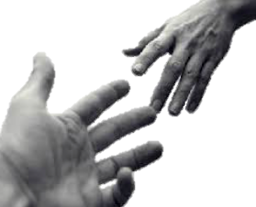
Adesso lo sappiamo quanto è triste stare lontani un metro
Adesso lo sappiamo quanto è triste stare lontani un metro… solo adesso…
Ho deciso di intitolare così, con una frase della poetessa Mariangela Gualtieri, la parte dedicata a noi giovani e a me, soprattutto, perché è tutto così vero e perché preannuncia quello di cui parlerò in seguito.
Ma non voglio anticiparvi nulla, piano piano, con le mie parole vi guiderò attraverso il mio percorso personale…
Passo passo, a mano a mano vi porterò in quel posto dentro me….

Slide 12
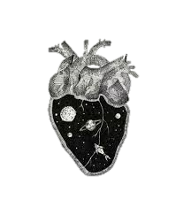
Come una ragazza di 17 anni sta affrontando questo periodo?
Per un ragazzo affrontare questo periodo non è facile.
Non è facile perché si vede limitato e sopraffatto dalle regole, che i giovani come ben sappiamo non amano rispettare.
Ma un ragazzo è anche impaurito. Ha paura perché non vuole perdere nessuno né vuole perdersi in questo buco nero.
Da diciassettenne credo che, però, tutto questo sia di insegnamento a noi giovani che diamo tutto per scontato, che non abbiamo un attimo per restare da soli e riflettere su noi stessi, su ciò che veramente ci manca, su chi veramente ci manca e a chi veramente manchiamo. Sia un insegnamento perché dopo questa lotta avremmo imparato di più ad amare il mondo, la nostra vita, la quotidianità, la nostra famiglia, le nostre passioni, i nostri veri amici, noi stessi.
È per mostrare come mi sento io, in particolar modo, che ho deciso di condividere quello che ho scritto in alcuni giorni di «quarantena» dove il peso di questa prigionia si faceva sentire di più. Non è nulla di preparato, sono i miei pensieri gettati a caldo nel mio «zibaldone» come amo chiamare quello che infondo non è altro che il mio diario segreto. Sappiate che la scelta di condividere questi pensieri per me non è stata facile, poiché è come spogliarsi di tutto e rendere trasparenti le mie fragilità. Ma ho pensato fosse la cosa migliore per descrivere nel modo più intimo e vero questo momento.

Slide 13

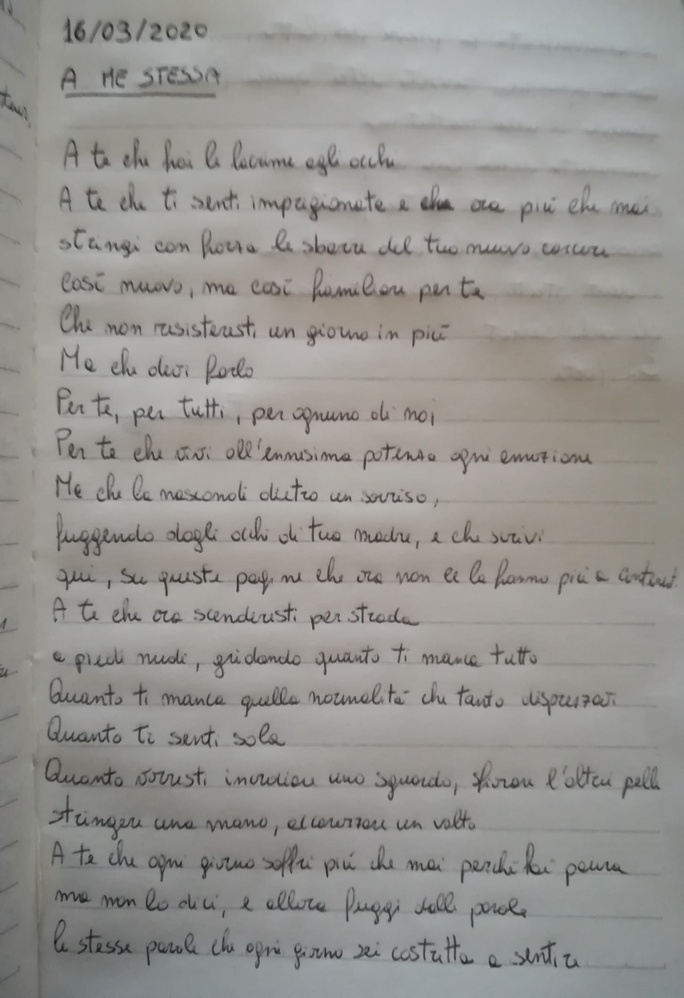
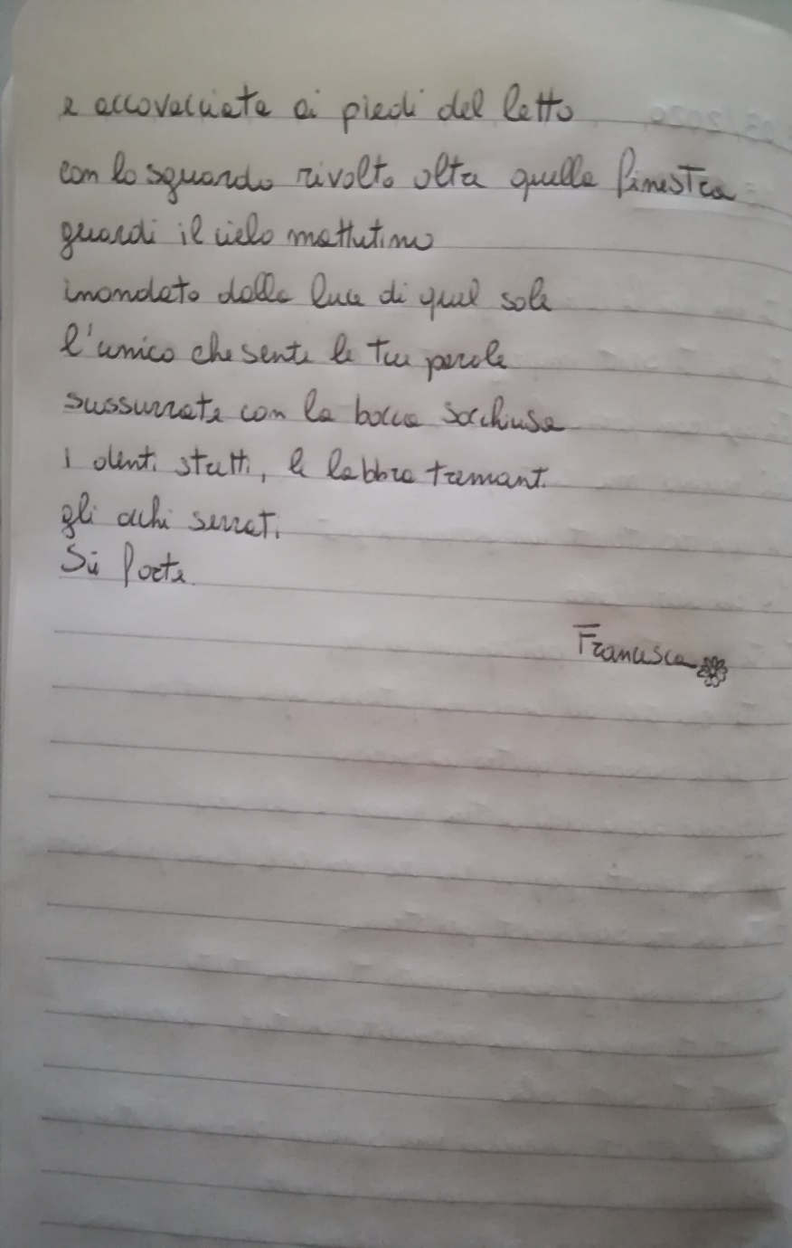
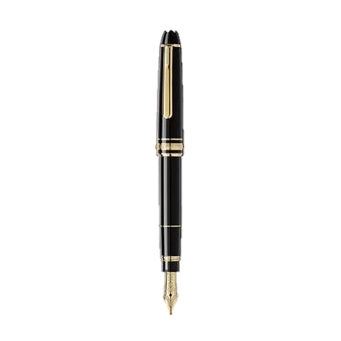


Slide 14
11/03/2020
Parola del giorno: Quarantena
Quanti giorni saranno passati 5, 6 da quando stiamo in quarantena… A me sembra un’eternità!
Poiché questo «Zibaldone di pensieri» è destinato ai posteri o ad essere bruciato, come Virgilio voleva per l’Eneide, vi descrivo un po’ la situazione in Italia. Credo mezza penisola contagiata e circa 800 morti a causa dell’epidemia da Coronavirus scoppiata tipo a Novembre o a Dicembre in Cina, nata da non si sa cosa. Un virus per ora incurabile, poiché sconosciuto, che ci sta facendo saltare sì un mese e mezzo di scuola, ma che non ci permette di uscire da casa né di avere contatto fisico con altre persone. Sto letteralmente in crisi. È brutto ascoltare ogni giorno, dal secondo dopo essermi svegliata al secondo prima di andare a dormire, sempre la stessa identica cosa, sta diventando un tormento! Una situazione opprimente poiché, nonostante io fugga di stanza in stanza per evitare di sentire ancora e ancora brutte notizie, non riesco a non pensarci.
Un giorno mi è venuto in mente un vecchietto che incontrammo per strada il quale ci chiese di aggiustare una cosa sul suo cellulare e nel frattempo ci raccontò della sua condizione commuovendosi: moglie malata per cancro al cervello, data per morta a dicembre, ma guerriera, lui che doveva occuparsi di lei, della casa, di tutto. Quanti dolori avrà dovuto patire e ora? Cosa sta facendo con questa orrenda situazione che non fa altro che aggravare la sua già per nulla felice? Qualcuno si starà prendendo cura di lui? Avrà paura? Io paura ne ho e tanta. Ci stanno ripetendo che poiché gli infetti sono gravi e tanti, i medici stanno facendo una selezione su chi salvare o meno, per esempio tra me e mio nonno salverebbero me…con che peso portare questo sulla coscienza? Io sto seguendo tutti gli ordini e sono chiusa in casa da una settimana. Sono stressata e soprattutto mi manca la quotidianità che tanto disprezzavo. Mi manca tutto. Mi manca andare a scuola normalmente la mattina, tornare a casa di corsa, mangiare, uscire a fare un giro il pomeriggio

Slide 15
Mi manca uscire il sabato sera, vedere le persone dal vivo.
Mi manca il contatto fisico con le persone, ho voglia di abbracciare, dare baci, stringere mani, guardare occhi, sfiorare corpi. Mi manca tutto ciò che davo per scontato. Ora è tutto sopravvivenza, perché stare a casa non è vivere, ma dobbiamo starci per continuare a vivere.
La cosa che più mi manca? Le persone. Non sai quanto mi manchino le persone. Non credevo potessero mancarmi così tanto. Non sapevo quanto potesse essere doloroso stare a casa come imprigionata…ora lo sono davvero.
Ma questa può essere considerata un’esperienza, una di quelle che hanno un qualcosa di positivo perché mi ha fatto capire l’importanza di alcune cose che ritenevo banali e talvolta anche noiose.
Magari dopo quando tutto questo sarà finito potrò ricominciare a vivere, a vivere tra le persone e apprezzerò di più le semplici cose, anche svegliarsi presto e andare a scuola o il reciproco sfiorarsi.
Magari dopo questo gusteremo di più le uscite il sabato, i giorni fuori casa, i momenti passati in compagnia. Troviamo del positivo in tutta questa negatività. Leggendo le poesie del Leopardi, per ammazzare il tempo e tenermi compagnia, mi sono imbattuta in una citazione che mi ha fatto molto riflettere. «Tutto al mondo passa e quasi ombra non lascia» Calata in questo contesto ci fa capire che prima o poi questa situazione finirò, perché deve finire, le brutte cose non durano per sempre, passano come il naturale corso delle cose vuole. Una volta passata non sarà che un’ombra, un vago alone sfocato sull’inizio del 2020 o un ricordo di cui magari parleremo quando, seduti a tavola di una pizzeria tra parenti e amici, ci sorrideremo e baceremo, ricordandoci di quanto ci siamo mancati. È strano capire solo in questo modo quanto nulla al mondo possa sostituire «l’essere uomini tra uomini», diciamolo così come lo avrebbe detto Socrate.
Dopo, tutto avrà un altro sapore!

Slide 16
20/03/2020
Parola del giorno: consigli
Eccomi qui, di nuovo. Sto cercando di abituarmi sai? Ci sono ancora dei momenti in cui mi sembra di impazzire, ma bisogna fare uno sforzo affinché tutto questo finisca al più presto. Oggi ho deciso di darvi un consiglio. Mi rendo conto è un po’ un casino seguire l’evolversi dei miei pensieri all’interno del mio Zibaldone, e confesso sì c’è un grosso mutamento di idee: nelle prime pagine ero solita criticare la mia quotidianità, mentre ora la reclamo.. Non fate come me. Io mi sono resa conto di quanto la vita ordinaria potesse essere nella sua semplicità felice solo ora, quando quest’ultima mi è stata strappata. Rendetevi conto di quanto siete felici, rifletteteci, godetevela questa felicità, lasciatevi inebriare, ubriacatevi di bei momenti…
21/03/2020
Parola del giorno: riflessioni
Sto facendo un viaggio dentro me. Non potendo uscire fuori, sono entrata dentro. Il mondo pare come essersi fermato e lontana da quella vita frenetica, mi sono rifugiata in me stessa, e ho esplorato un universo, non un mondo. Ho iniziato a riflettere su quello che ero, che sono e che voglio essere. Ho acquistato un sacco di consapevolezze, ho viaggiato nei ricordi rivivendoli. Sto facendo amicizia con le mie fragilità, le mie paure, i miei rimpianti, i miei desideri, ciò di cui ho bisogno. Ho iniziato a vergognarmi degli stupidi problemi che ingigantisco tanto, del peso che non ho dato a delle persone veramente importanti. Voglio capire cosa sia per me la felicità. Ho bisogno di trovare ancora molte risposte, e nonostante questo spesso mi porti a bagnarti con gocce di pianto, abbi pazienza, sei il mio unico sfogo.

Slide 17
23/03/2020
Parola del giorno: riflessioni pt.2
Non ci posso credere. Non ci posso credere che sia dovuto servire un virus e 4mila persone sono dovute morire per farci fermare un attimo e farci cambiare. Per farci capre cosa significa essere uomini, per farci riscoprire la solidarietà, la resilienza, l’empatia, l’essere una famiglia, l’essere un amico.
È servito tenerci lontani, madri lontane dai figli, nipoti dai nonni, amici separati da uno schermo, innamorati con il cuore diviso.
È stato necessario non poterci più stringere la mano, darci il 5, abbracciarci o baciarci, per capire che dobbiamo tendere più spesso un amano.
È servito fermarci. Impedirci di andare a scuola, di perseguire una carriera, di fare «sempre le stesse cose», per farci capire la bellezza di queste cose. È stato necessario chiuderci dentro casa per capire quanto la natura fosse la nostra vera casa, poiché non ne possiamo fare a meno. Ci è voluta una guerra orrenda, silenziosa, che nell’aria fa respirare la paura, per farci aprire i balconi e cantare insieme. Napoletani che lontani cantano «abbracciame chiu fort», Milanesi che cantano con la mano sul petto l’Inno d’Italia, Bolognesi che cantano «volare» e con le loro voci spiccano davvero il volo. Tutti uniti affianco a qui medici in prima linea, che ogni giorno instancabilmente, come fossero in trincea, lottano per salvare vite. Tutti uniti per dare forza a un paese che sta crollando, a persone che stanno lottando tra la vita e la morte, ad altre che non possono dare neanche l’ultimo saluto ai propri cari. È brutto da dire ma era necessario. Serviva un repentino cambiamento di abitudini, un vedersi privare improvvisamente di ciò che ci rendeva uomini, per riscoprirci tali.

Slide 18
01/04/2020
Parola del giorno: salvezza
E’ quasi passato un mese… come va la quarantena? Non malissimo, soprattutto ora che ho trovato la mia ancora di salvezza, che mi fa emergere dai numerosissimi «mental break down». In cosa l’ho trovata? Nell’arte.
Solo quando mi immergo completamente nell’arte mi astraggo dalla realtà, e finisco in un mondo tutto mio che fa scorrere le lancette molto velocemente, Posso passare anche giornate intere seduta su di un tappeto con le gambe incrociate, imbracciando la mia chitarra, immergendomi nella musica, nel suo rumore che riempie quegli infiniti silenzi, copre i brutti pensieri e le monotone parole. Posso non accorgermi dell’ora di cena quando con le cuffie nelle orecchie disegno volti, sguardi, che magari mi facciano compagnia, o divoro libri, e sfoglio quelle pagine che mi fanno volare e vivere. Posso restare incantata per ore ed ore ad osservare i quadri dei miei musei virtuali, ad ascoltare qualcuno suonare, a leggere e rifugiarmi nelle poesie, di chi sensibilmente provava le mie stesse emozioni e si poneva le mie stesse domande.
L’arte come salvezza. Quell’arte che ti occupa tempo, che mangia il tuo tempo, che gli da senso, che ti tiene compagnia, ti fa sentire compresa, innalza la tua anima, apre la tua mente, da spazio al tuo cuore.
Quindi se non sai dove sono, mi troverai da qualche parte a fare arte, a riempire il vuoto che mi sommerge, a spazzare via il tedio che mi assale, ad occupare la solitudine che si fa sentire. Staro donando il mio cuore e i miei pensieri a qualcosa che mi fa stare bene e senza la quale, beh come sarebbe vivere? Se non ti scriverò, è perché starò rendendo arte i miei giorni.

Slide 19
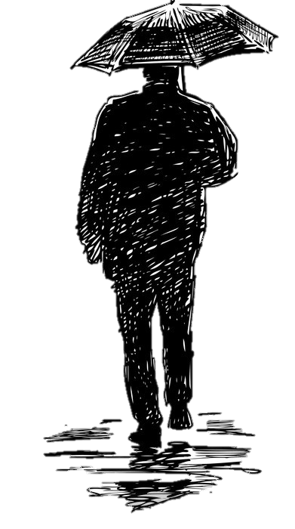
Quando la tempesta sarà finita, probabilmente non saprai neanche tu come hai fatto ad attraversarla e a uscirne vivo.
Anzi, non sarai neanche sicuro se sia finita per davvero.
Ma su un punto non c’è dubbio.
Ed è che tu, uscito da quel vento, non sarai lo stesso che vi è entrato
H. Murakami

Slide 20

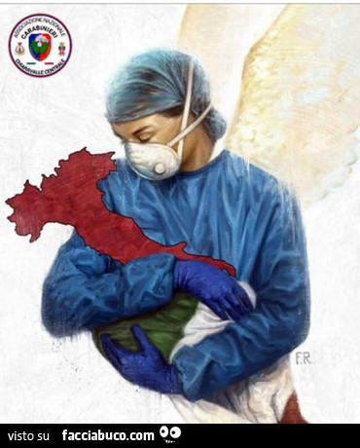
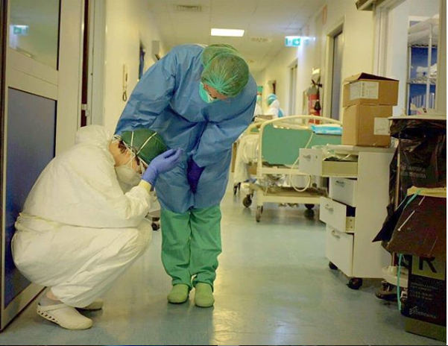
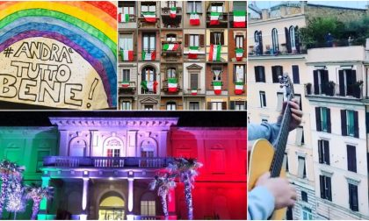
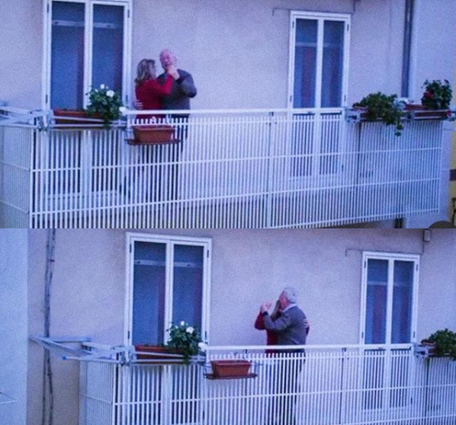
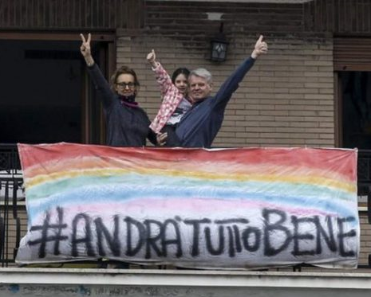
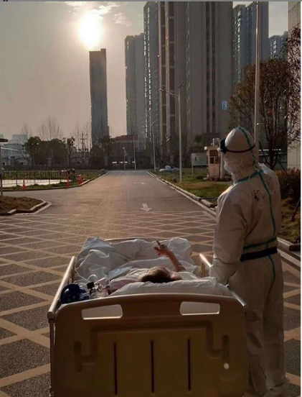
Andrà tutto bene

